Slide 1
5. 서블릿 설정과 변수
1 서블릿 환경설정
2 서블릿 변수

Slide 2
서블릿의 역할: 서비스 처리를 위한 데이터 준비 작업과 메소드 호출 역할
서블릿의 기능을 수행하기 위한 서블릿의 설정 방법과 서블릿에서 설정한 내용을 추출하는 방법

Slide 3
1.1 web.xml
웹 애플리케이션 서비스 실행에 관한 전반적인 내용을 정의하는 환경설정 파일.
- <servlet> : 서블릿을 등록할 때 사용.
- <init-param> : 서블릿에 변수를 전달할 때 사용.
- <load-on-starup> : 웹 서비스가 시작될 때 서블릿 객체를 생성.

Slide 4
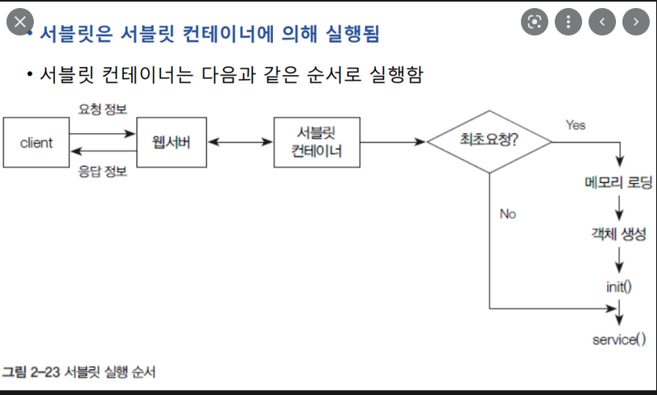
1.2 Servlet config
<servlet> 태그에 설정한 정보를 서블릿 페이지 내에서 추출할 때
ServletConfig 객체는 서블릿이 실행될 때 자동으로 생성.
Example) InitParamServlet.java, ServletConfigTest.java

Slide 5
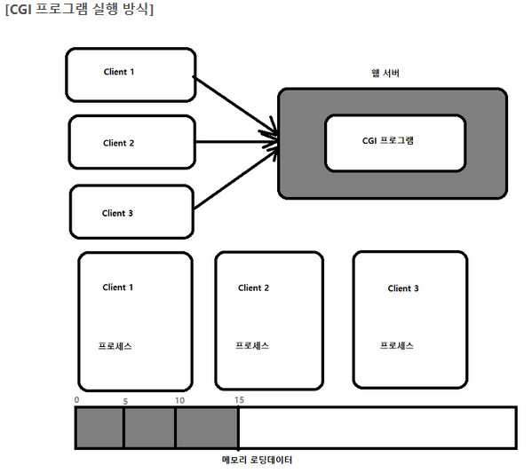
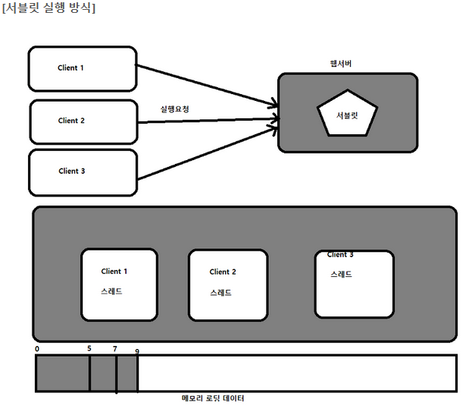
2.1 서블릿 동시 요청
서블릿의 동시 요청 처리

Slide 6
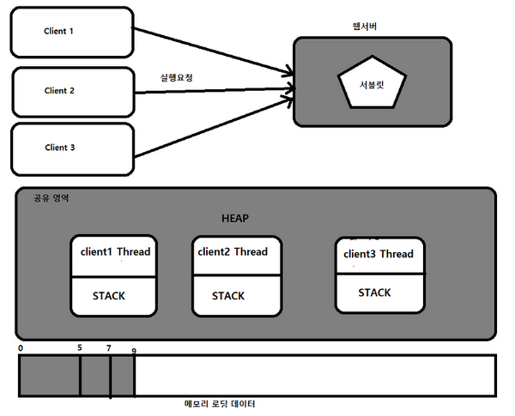
2.2 서블릿 변수 특징
서블릿은 웹서버에서 실행하는 프로그램으로 여러 클라이언트가 하나의 서블릿을 동시 실행할 수 있음.
여러 클라이언트가 공통으로 사용/ 각각의 클라이언트가 독립적으로 사용.
“서블릿의 지역변수는 각 요청마다 스레드별로 스택 영역에 할당되어 사용, 멤버변수는 힙 영역에 할당되어 서블릿을 실행하는 여러 스레드에서 공유함＂

Slide 7
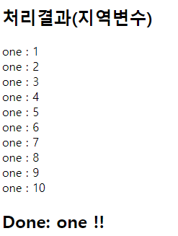
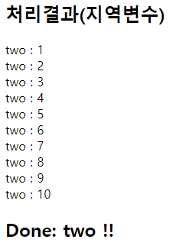
2.3 서블릿 지역 변수
LocalTestServlet.java

Slide 8
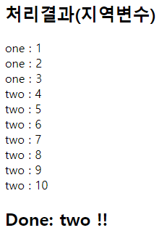
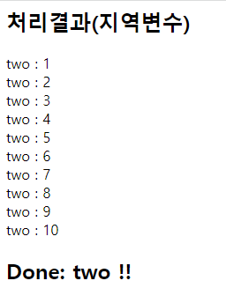
2.4 서블릿 멤버 변수

